Slide 1
Day 9 — 템플릿 기반 식별의 완성: 프론트도어
책: Causal Artificial Intelligence · 범위: PDF 154–165쪽 (인쇄 142–153) · 4.2.3 ~ 4.2.6.1 · 수준: 입문

Slide 2
한눈에 보기
이 범위가 푸는 문제
  교란 변수를 관측하지 못해도 개입 효과 P(y∣do(x))를 관측 자료로 계산할 수 있는가?
결론 한 줄
  백도어는 교란을 막는 조정, 프론트도어는 X와 Y 사이의 '중간 다리' Z를 이용한 두 번의 백도어다. 그래프를 못 그려도 순서 가정만으로 조정 집합을 찾는 길도 있다
읽고 나면
  허용 집합을 만들고 나열하는 방법, LTF·EM 트릭, 프론트도어 식(4.89)의 유도와 한계를 설명할 수 있다

Slide 3
Day 8에서 이어받은 것
개입 효과의 식별: 관측 분포 P(V)와 그래프로 P(y∣do(x))를 계산할 수 있는가 (Def 4.2.1)
백도어 기준과 조정: 교란을 모두 막는 집합 Z를 찾아 Σ P(y∣x,z)P(z) (Def 4.2.2, Thm 4.2.3)
조정 백도어 기준(A-BDC): 고유 인과 경로까지 다루는 완전한 형태 (Def 4.2.4)
오늘의 질문: 교란이 관측되지 않아도 효과를 식별하게 해 주는 구조는?

Slide 4
왜 필요한가 — 백도어만으로는 모자란다
백도어의 전제
  X와 Y를 동시에 움직이는 요인(교란)을 충분히 측정했을 때만 쓸 수 있다
현실의 문제 세 가지
  허용 조정 집합이 있는지, 어떤 것들이 있는지 효율적으로 알고 싶다 (측정 비용·분산·프라이버시 때문)
  인과 그래프 전체를 그릴 수 없는 경우가 많다
  교란(U)이 정말로 관측 불가이면 백도어는 막힌다
오늘의 답
  허용 집합 알고리즘 → 순서 가정만 쓰는 백도어 → 프론트도어와 그 일반화

Slide 5
용어 준비
용어 | 한 줄 뜻 | 예
허용 집합 (admissible set) | 조정에 써도 되는 변수 묶음 | 백도어 기준을 만족하는 Z
금지 노드 F | 조정에 넣으면 안 되는 변수 | 인과 경로 위 변수의 후손
다항 지연 (polynomial delay) | 결과 하나를 낼 때마다 걸리는 시간이 다항식 | ListSeps 알고리즘
LTF 곱 | 외생변수 U까지 풀어 쓴 개입 분포 | 식 4.51
EM 트릭 | 독립된 외생 잡음을 합산해 지우는 규칙 | 식 4.64
프론트도어 (front-door) | X→Z→Y의 매개 Z로 효과를 계산하는 기준 | Def 4.2.5

Slide 6
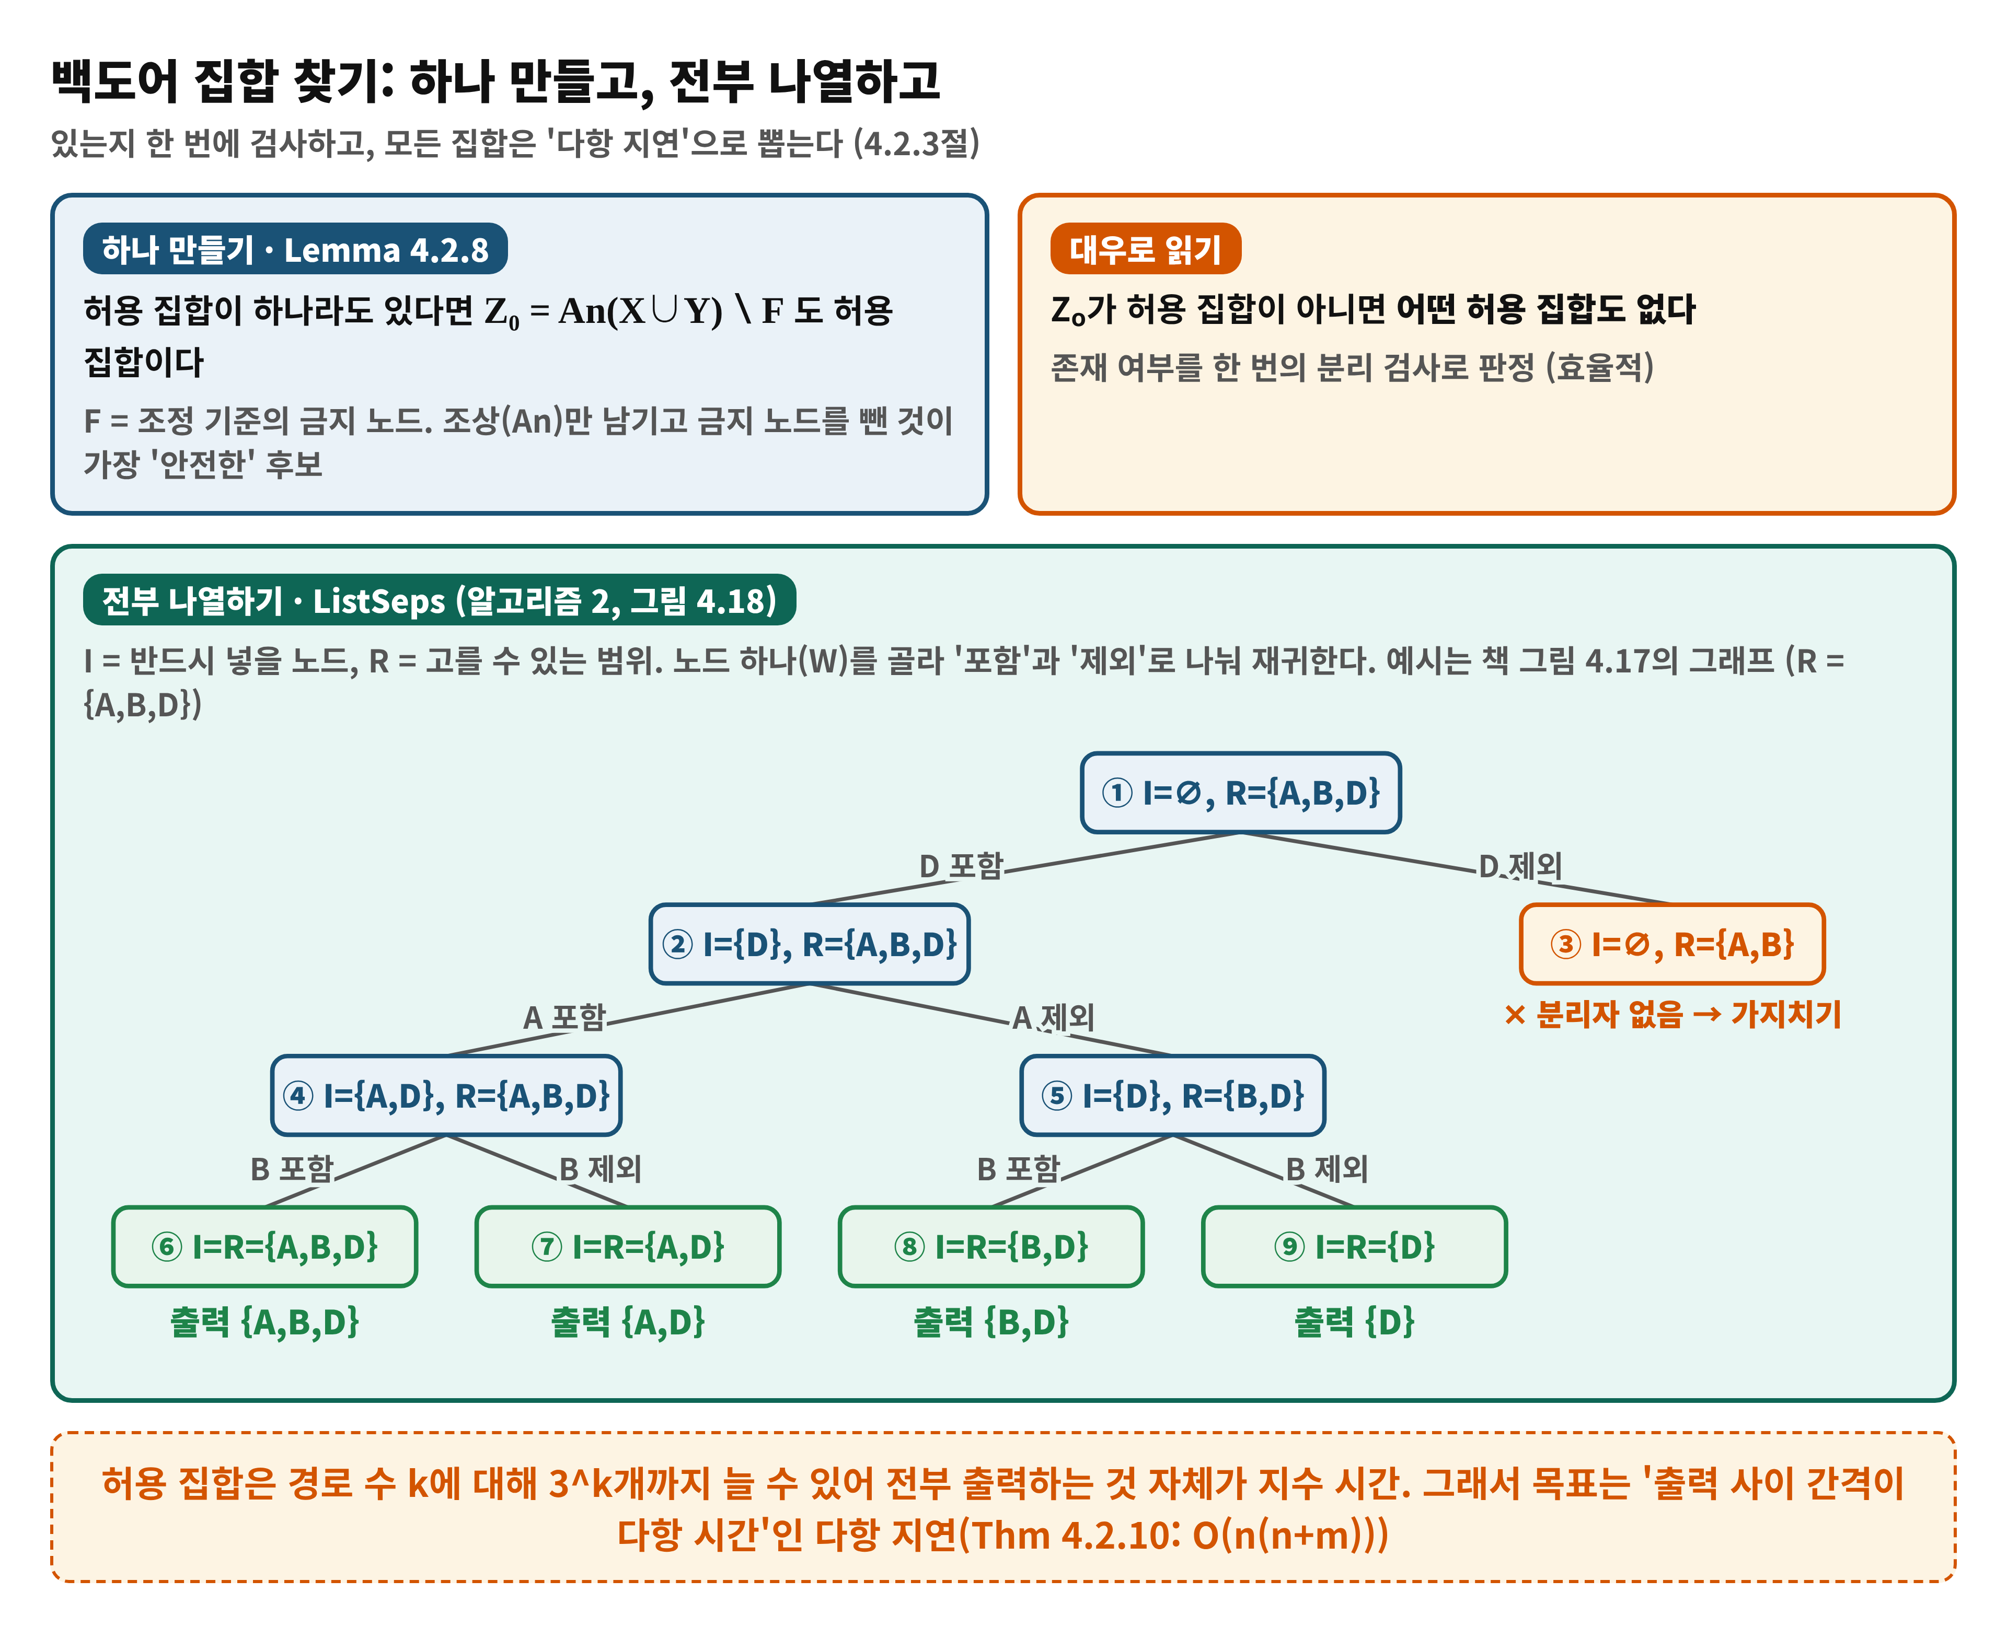
개념 1 — 허용 집합 하나 만들기, 전부 나열하기
Lemma 4.2.8–4.2.9, 알고리즘 2(ListSeps), Thm 4.2.10 (4.2.3절)

Slide 7
개념 1 — 비유로 이해하기: 여행 가방 싸기
비유
  물건마다 "넣는다/뺀다"를 정하며 가방을 싸는데, 어느 단계에서 이미 불가능한 조합이면 그 아래는 더 보지 않고 접는다
개념 대응
  물건 = 후보 변수 W · 넣는다 = I에 포함 · 뺀다 = R에서 제외 · 접기 = ExistsSep이 실패해 가지치기
핵심
  매 단계에서 '아직 가능한가'를 먼저 확인하므로, 막다른 길을 헤매지 않고 출력 간격이 짧게 유지된다
비유의 한계
  실제 조건은 취향이 아니라 분리(separation) 검사이며, 가능 여부를 정하는 근거가 Lemma 4.2.9(조상 집합 구성)다

Slide 8
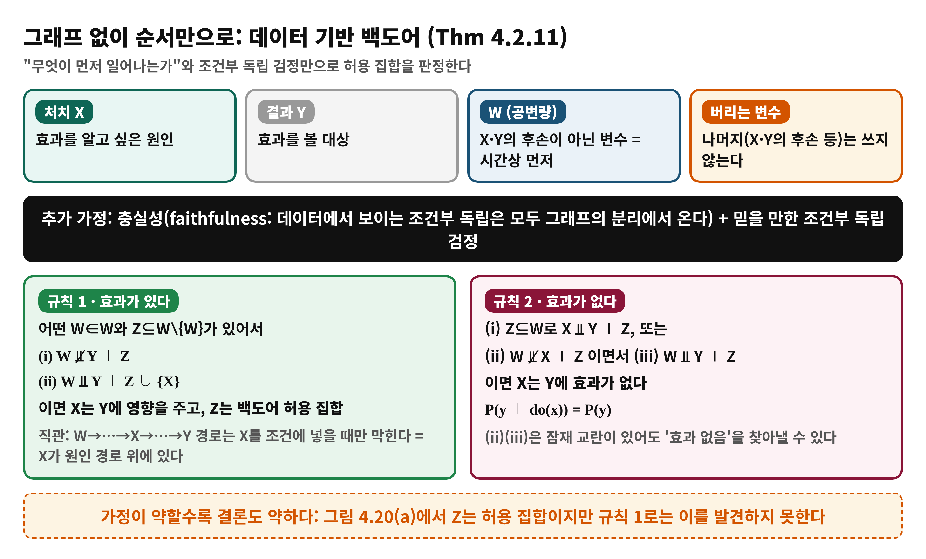
개념 2 — 그래프 없이 순서만으로: 데이터 기반 백도어
충실성과 조건부 독립 검정을 쓰는 Thm 4.2.11 (4.2.4절)

Slide 9
개념 3 — LTF 곱과 EM 트릭
LTF 곱 (Thm 4.2.12)
  외생변수 U를 포함해 P(v∣do(x))를 U 위에서 합산한 식으로 쓴 것
  마르코프 모델에서는 곧바로 식별되지만, 비마르코프 모델에서는 U가 식에 남는다
EM 트릭 (Lemma 4.2.13)
  U가 V 하나에만 영향을 주면 합산해서 P(v∣pa)로 바꿀 수 있다
무엇을 보이나
  Z가 관측된 백도어 그래프는 U가 모두 지워져 Σ P(y∣x,z)P(z)가 된다 (식 4.65)
  U가 X·Y에 모두 영향을 주면 U가 남는다 (식 4.72)

Slide 10
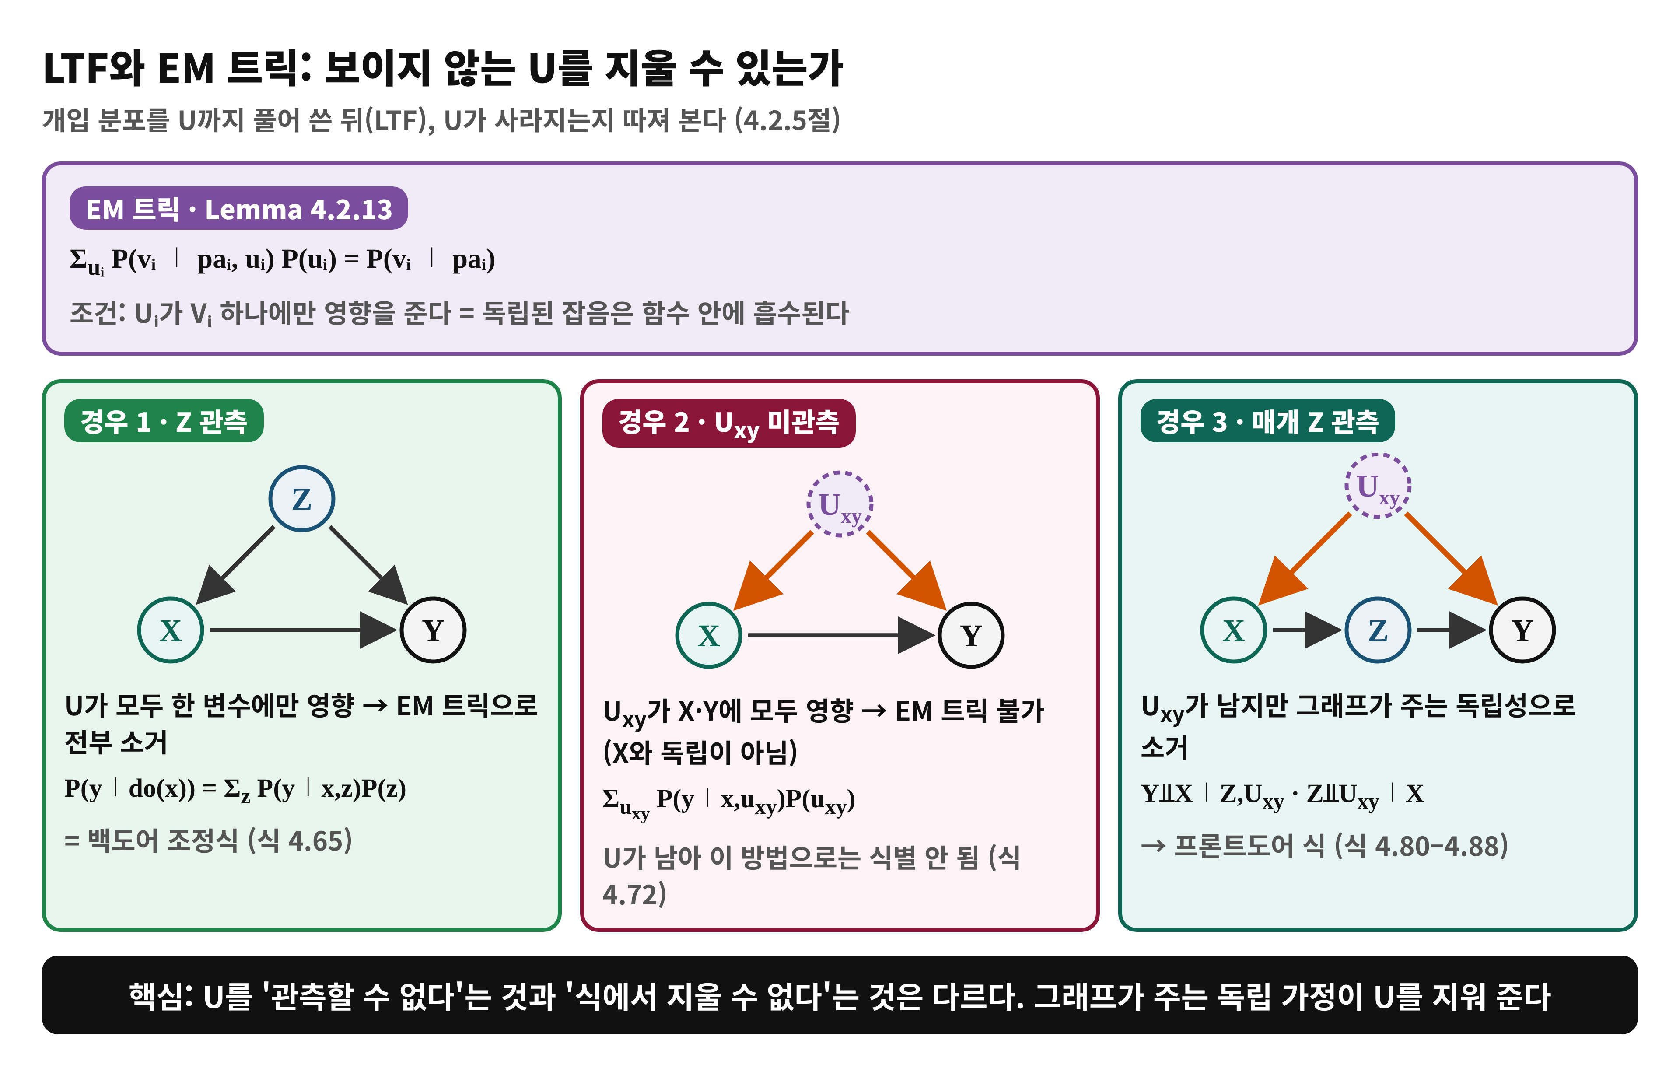
개념 3 — U를 지울 수 있는가
세 그래프를 LTF로 풀어 본 결과 (식 4.53–4.88)

Slide 11
개념 4 — 비유로 이해하기: 학원, 공부 시간, 성적
비유
  학원 등록(X)이 성적(Y)에 주는 효과. 숨은 '학습 동기'(U)가 등록과 성적에 모두 영향을 주지만 측정할 수 없다. 학원은 공부 시간(Z)을 통해서만 성적에 작용한다
개념 대응
  등록→공부 시간 효과는 동기와 무관하게 잴 수 있고(조건 ii), 공부 시간→성적 효과는 '등록 여부'로 나눠서 비교하면 동기가 걸러진다(조건 iii)
핵심
  두 조각을 곱해 이으면 동기를 몰라도 전체 효과가 나온다
비유의 한계
  학원이 공부 시간 말고 다른 경로(친구, 동기부여)로도 성적에 영향을 주면 조건 (i)이 깨져 식이 성립하지 않는다

Slide 12
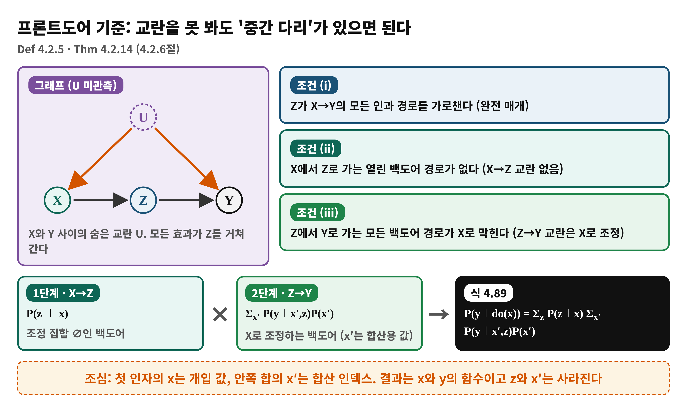
개념 4 — 프론트도어 기준과 조정
Definition 4.2.5 · Theorem 4.2.14 (4.2.6절)

Slide 13
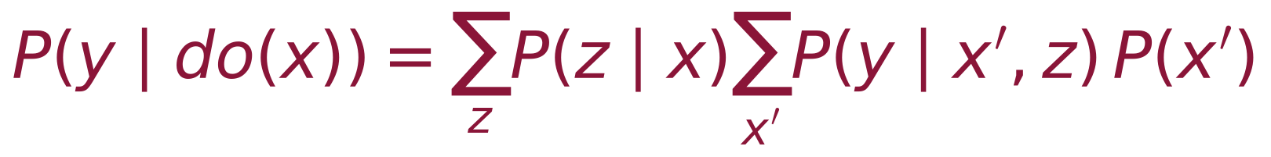
수식 풀이 (1) — 식 4.89를 말로 읽기
P(z∣x): X를 x로 바꿨을 때 Z가 z가 될 확률. X→Z는 교란이 없어 관측 조건부로 충분하다
Σ over x′ of P(y∣x′,z)P(x′): Z를 z로 고정했을 때의 Y. X를 모든 값 x′로 평균 내어 교란을 제거한다
Σ over z: 효과가 Z를 거쳐 가므로 두 조각을 곱해 Z의 모든 값에 대해 합한다
책의 요점: 백도어를 두 번 쓴 것 (조정 집합 ∅, 그다음 X)

Slide 14
수식 풀이 (2) — 숫자로 확인해 보기 (책 외 장난감 예)
양 | 값
P(x=0), P(x=1) | 0.5, 0.5
P(Z=1∣x=0), P(Z=1∣x=1) | 0.1, 0.9
P(Y=1∣x,z), (x,z)=(0,0),(0,1),(1,0),(1,1) | 0.18, 0.58, 0.42, 0.82
안쪽 합, z=0 / z=1 | 0.5·0.18+0.5·0.42=0.30 / 0.5·0.58+0.5·0.82=0.70
식 4.89, do(x=1) / do(x=0) | 0.1·0.30+0.9·0.70=0.66 / 0.9·0.30+0.1·0.70=0.34
숨은 U를 가진 이진 SCM에서 직접 계산. 단순 비교 P(Y=1∣x=1)−P(Y=1∣x=0)=0.78−0.22=0.56은 과대, 참 효과 차이는 0.32

Slide 15
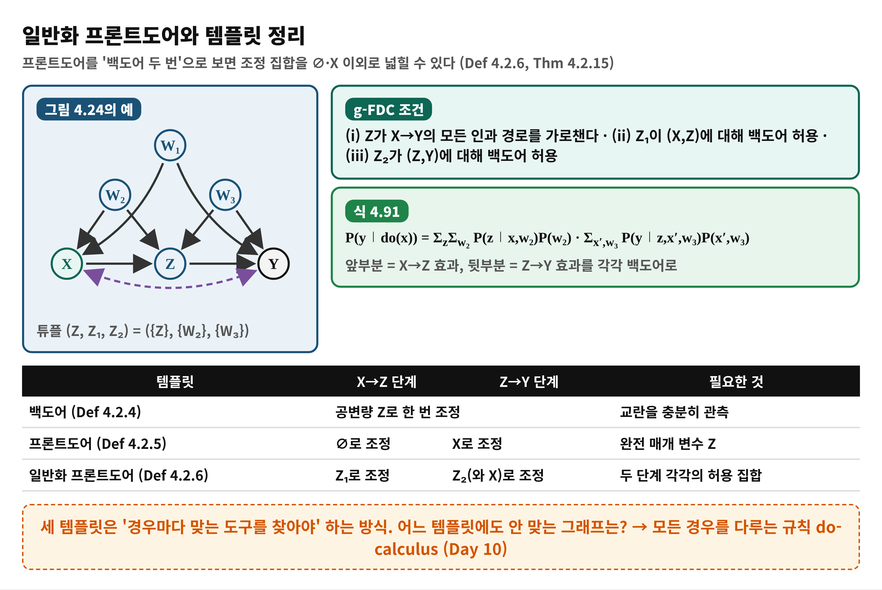
개념 5 — 일반화 프론트도어와 템플릿 정리
Definition 4.2.6 · Theorem 4.2.15 · 식 4.90–4.91 (4.2.6.1절, 식은 PDF 166쪽)

Slide 16
템플릿 방식의 한계
템플릿 = 케이스별 도구
  백도어, 프론트도어, 일반화 프론트도어는 각각 그래프 모양이 맞아야 쓸 수 있다
책이 남긴 질문
  어떤 템플릿에도 안 맞는 그래프는 식별 불가인가? 아니면 우리가 도구를 못 찾은 것인가?
필요한 것
  모든 경우를 체계적으로 다루는 규칙. 그것이 다음 날의 do-calculus(4.3절)
알아둘 점
  프론트도어도 U 사이의 독립 구조를 그래프가 알려 줘야 쓸 수 있다. 가정이 틀리면 식도 틀린다

Slide 17
흔한 오해
❌ "교란이 관측되지 않으면 효과는 절대 식별할 수 없다"
✅ 프론트도어처럼 매개 변수와 독립 구조가 있으면 U를 몰라도 식별된다
❌ "프론트도어는 Z를 조정하는 것이다" → ✅ Z로 직접 조정하는 게 아니라, X→Z와 Z→Y 효과를 각각 구해 이어 붙인다
❌ "식 4.89의 x와 x′는 같은 값이다" → ✅ x는 개입 값, x′는 합산 인덱스다
❌ "공변량은 많이 넣을수록 좋다" → ✅ 데이터 기반 백도어는 먼저 일어난 변수(W)만 후보로 삼는다. 잘못 넣으면 백도어를 오히려 연다

Slide 18
정리
허용 집합: Z₀ = An(X∪Y)∖F로 존재 여부를 판정하고, ListSeps로 다항 지연 나열
데이터 기반 백도어: 순서 가정 + 조건부 독립 검정으로 허용 집합과 '효과 없음'을 판정
프론트도어: 매개 Z를 통해 U 없이 P(y∣do(x)) = Σ P(z∣x) Σ P(y∣x′,z)P(x′)
다음 날(Day 10): 템플릿은 케이스별 도구 → 모든 경우를 포괄하는 do-calculus

Slide 19
이해 점검 퀴즈 Q1
(개념 확인) Lemma 4.2.8의 용도로 옳은 것은?
A) 백도어 허용 집합이 존재하는지 Z₀ 하나만 검사해 판정한다
B) 허용 집합 중 가장 작은 것을 항상 찾는다
C) 허용 집합을 제거해 인과 효과를 0으로 만든다
D) 프론트도어 식을 유도한다

Slide 20
Q1 정답 및 해설
정답: A
왜 맞나: 허용 집합이 하나라도 있으면 Z₀ = An(X∪Y)∖F도 허용 집합이므로, Z₀가 아니면 없다는 대우가 성립한다
B가 틀린 이유: 최소 집합을 찾는 것이 아니라 존재 판정이다
C가 틀린 이유: 조정 집합은 효과를 바꾸지 않고 계산하는 도구다
D가 틀린 이유: 프론트도어는 별도의 기준(Def 4.2.5)이다

Slide 21
이해 점검 퀴즈 Q2
(적용) X→Z→Y 구조에서 U가 X와 Y에 모두 영향을 주고 U는 관측되지 않는다. Z는 관측된다. 효과를 구하는 식은?
A) Σ_z P(y∣x,z)P(z)
B) Σ_z P(z∣x) Σ_x′ P(y∣x′,z)P(x′)
C) P(y∣x)
D) 식별할 수 없다

Slide 22
Q2 정답 및 해설
정답: B
왜 맞나: Z가 X→Y의 모든 인과 경로를 가로채고, X→Z와 Z→Y에 열린 백도어가 없거나 X로 막히므로 프론트도어 조건을 만족한다
A가 틀린 이유: U가 관측되지 않아 X와 Y 사이의 백도어를 Z로는 막지 못한다
C가 틀린 이유: 교란을 포함한 단순 조건부 확률이다
D가 틀린 이유: 프론트도어 덕분에 식별된다

Slide 23
이해 점검 퀴즈 Q3
(오개념 교정) 데이터 기반 백도어(Thm 4.2.11)에 대한 설명 중 틀린 것은?
A) 인과 그래프 전체가 없어도 변수 간 시간 순서를 알면 쓸 수 있다
B) 충실성과 신뢰할 만한 조건부 독립 검정을 가정한다
C) 규칙 2는 효과가 없음을 판정할 수 있다
D) 규칙 1은 모든 허용 집합을 빠짐없이 찾아 준다

Slide 24
Q3 정답 및 해설
정답: D (틀린 설명)
왜 틀렸나: 책은 가정이 약한 만큼 결론도 약하다고 말한다. 예를 들어 Z가 허용 집합인 경우(그림 4.20(a))에도 규칙 1로 발견되지 않는다
A, B: 맞다. 이 접근의 전제 조건이다
C: 맞다. 규칙 2는 P(y∣do(x)) = P(y)를 판정한다

